Slide 1
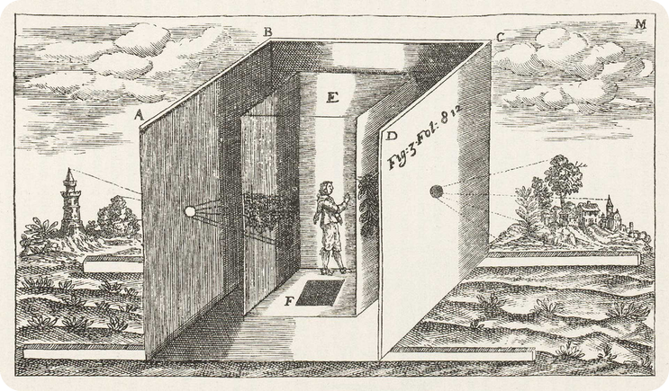
Φωτογραφία:
Σκοτεινός
Θάλαμος & Φακοί
Η συνάντηση της Φυσικής με την Τέχνη
Notes:
Καλώς ήρθατε στο σημερινό μας μάθημα! Σήμερα θα ταξιδέψουμε στο σημείο όπου η Φυσική συναντά την Τέχνη. Θα ανακαλύψουμε πώς ένα απλό σκοτεινό δωμάτιο έγινε ο πρόγονος της κάμερας του κινητού σας και πώς οι μεγάλοι ζωγράφοι χρησιμοποίησαν το φως για να πετύχουν τέλεια ακρίβεια. (παύση) Στο τέλος, θα ξέρετε όχι μόνο πώς λειτουργεί ένας φακός, αλλά και πώς να φτιάξετε τη δική σας φωτογραφική μηχανή από ένα κουτί παπουτσιών.

Slide 2
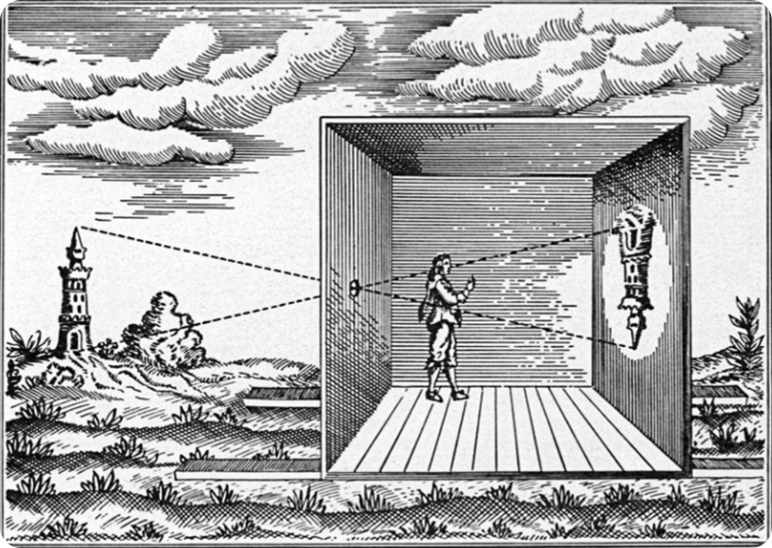
Τι είναι η Camera Obscura;
Notes:
Κοιτάξτε προσεκτικά αυτή την εικόνα. (παύση 15 δευτερόλεπτα) Τι παρατηρείτε; Τι σας κάνει εντύπωση στον τοίχο αυτού του δωματίου; (συλλέξτε απαντήσεις: 'είναι ανάποδα', 'έχει χρώματα', 'φαίνεται ο δρόμος'). Τώρα, τι αναρωτιέστε; Πώς πιστεύετε ότι μπήκε αυτή η εικόνα μέσα χωρίς προτζέκτορα; (παύση) Αυτό ακριβώς είναι η Camera Obscura, ο σκοτεινός θάλαμος.

Slide 3
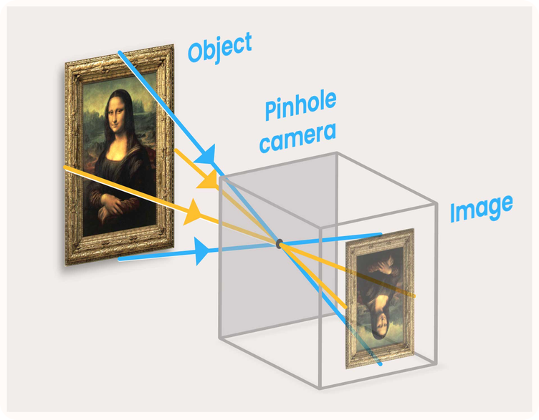
Η Φυσική της
Αναστροφής
Το φως ταξιδεύει σε ευθεία
γραμμή. Οι ακτίνες από
ψηλά περνούν την οπή και
καταλήγουν χαμηλά.
💡
Ευθύγραμμη Διάδοση: Η αιτία που το
είδωλο εμφανίζεται αντεστραμμένο (πάνω-
κάτω).
Notes:
Γιατί όμως η εικόνα είναι ανάποδα; Η απάντηση κρύβεται σε μια βασική αρχή της Φυσικής: το φως ταξιδεύει σε ευθεία γραμμή. (δείξτε το διάγραμμα) Φανταστείτε μια ακτίνα από την κορυφή ενός δέντρου. Περνάει από την τρύπα και, επειδή συνεχίζει ευθεία, αναγκαστικά χτυπάει στο κάτω μέρος του τοίχου. Το ίδιο συμβαίνει και με τις ακτίνες από κάτω. Έτσι, ολόκληρος ο κόσμος προβάλλεται μέσα στο δωμάτιο... ανάποδα!

Slide 4
⭐ Α) Ο τοίχος λειτουργεί
σαν καθρέφτης
Check for
Understanding
⭐ Β) Το φως ταξιδεύει σε
ευθεία γραμμή
Γιατί το είδωλο στην Camera
Obscura είναι αντεστραμμένο;
⭐ Γ) Ο αέρας μέσα στο
δωμάτιο στρίβει τις ακτίνες
Notes:
Ας δούμε αν το εμπεδώσαμε. Διαβάστε τις επιλογές. (παύση) Στο τρία, δείξτε μου με τα δάχτυλά σας: 1 για το Α, 2 για το Β, 3 για το Γ. Έτοιμοι; Ένα, δύο, τρία! (περιμένετε τις απαντήσεις)

Slide 5
⭐ Α) Ο τοίχος λειτουργεί
σαν καθρέφτης
Check for
Understanding
⭐ ✓ Β) Το φως ταξιδεύει
σε ευθεία γραμμή
Γιατί το είδωλο στην Camera
Obscura είναι αντεστραμμένο;
⭐ Γ) Ο αέρας μέσα στο
δωμάτιο στρίβει τις ακτίνες
Notes:
Σωστά, είναι το Β! Επειδή οι ακτίνες δεν μπορούν να 'στρίψουν' γύρω από την τρύπα, διασταυρώνονται και αναποδογυρίζουν την εικόνα. Αν ο τοίχος ήταν καθρέφτης, θα βλέπαμε απλώς τον εαυτό μας!

Slide 6
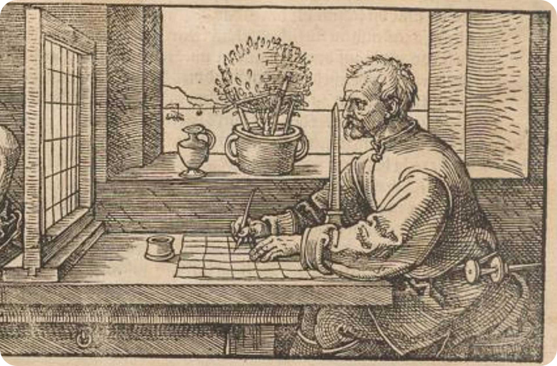
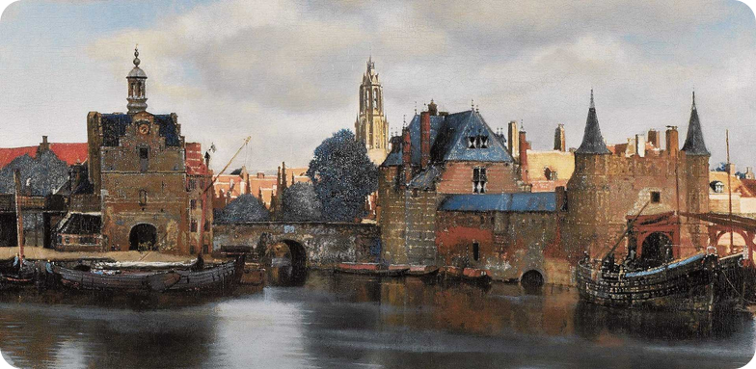
Η Camera Obscura στην Τέχνη
Vermeer, «Άποψη του Ντελφτ»
Χρήση ως εργαλείο σχεδίασης
Notes:
Οι καλλιτέχνες της Αναγέννησης ήταν και λίγο... επιστήμονες. Ο Γιοχάνες Βέρμεερ χρησιμοποίησε τον σκοτεινό θάλαμο για να πετύχει αυτή την απίστευτη ακρίβεια που βλέπετε στην 'Άποψη του Ντελφτ'. (δείξτε τον πίνακα) Παρατηρήστε το φως και τις λεπτομέρειες στα κτίρια. Χρησιμοποιώντας την προβολή, μπορούσε να σχεδιάσει τις σωστές αναλογίες και την προοπτική με μαθηματική ακρίβεια, σαν να έβγαζε μια φωτογραφία πριν καν εφευρεθεί η φωτογραφία!

Slide 7
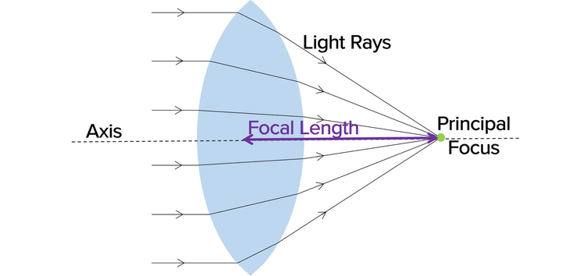
Από την Οπή
στον Φακό
Γιατί χρειαζόμαστε φακούς;
Notes:
Η απλή τρύπα έχει ένα πρόβλημα: αν είναι μικρή, η εικόνα είναι σκοτεινή. Αν είναι μεγάλη, η εικόνα είναι θολή. Εδώ έρχεται η Φυσική να δώσει τη λύση με τον συγκλίνοντα φακό. Ο φακός επιτρέπει σε πολύ περισσότερο φως να μπει, αλλά το 'αναγκάζει' να συγκεντρωθεί σε ένα σημείο. Έτσι έχουμε μια εικόνα που είναι και φωτεινή και πεντακάθαρη.

Slide 8
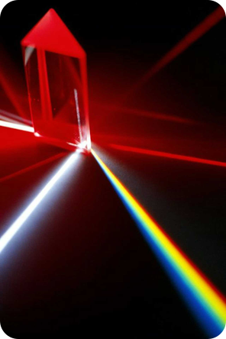
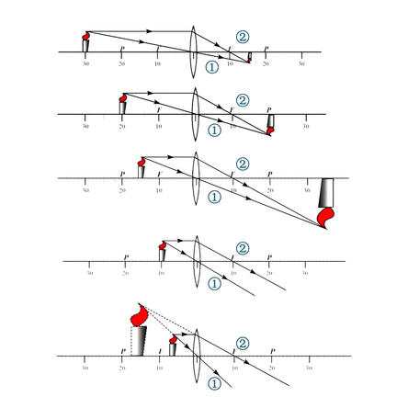
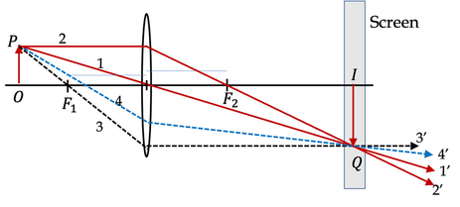
Διάθλαση και Συγκλίνοντες Φακοί
Διάθλαση
Εστία (F)
Είδωλο
Η αλλαγή κατεύθυνσης του
φωτός όταν περνά από τον αέρα
στο γυαλί.
Το σημείο όπου συγκλίνουν οι
παράλληλες ακτίνες μετά τον
φακό.
Η εικόνα που σχηματίζεται εκεί
που συναντιούνται οι ακτίνες.
Notes:
Ας δούμε τρεις βασικές λέξεις. Διάθλαση είναι το 'στρίψιμο' του φωτός. Συμβαίνει γιατί το φως επιβραδύνεται μέσα στο γυαλί. Εστία είναι το σημείο συνάντησης — σκεφτείτε το σαν το 'ραντεβού' όλων των ακτίνων. Και είδωλο είναι το αποτέλεσμα, η εικόνα που τελικά βλέπουμε στην οθόνη μας.

Slide 9
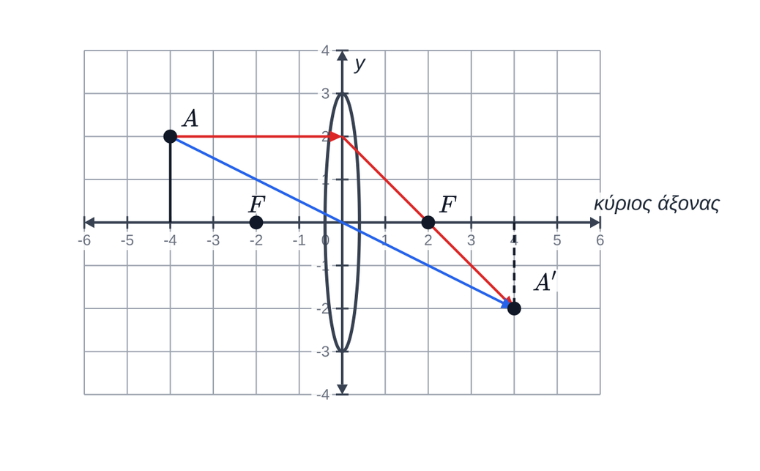
Σχεδιασμός Ακτίνων
Notes:
Πώς βρίσκουμε πού θα βγει η εικόνα; Χρησιμοποιούμε δύο 'μαγικές' ακτίνες. Η κόκκινη πάει παράλληλα και μετά στρίβει προς την εστία. Η μπλε περνάει από το κέντρο του φακού χωρίς να αλλάξει καθόλου πορεία. Εκεί που φιλιούνται οι δύο ακτίνες, στο σημείο Α', εκεί γεννιέται το είδωλο. Παρατηρήστε ότι είναι πάλι ανάποδα!

Slide 10
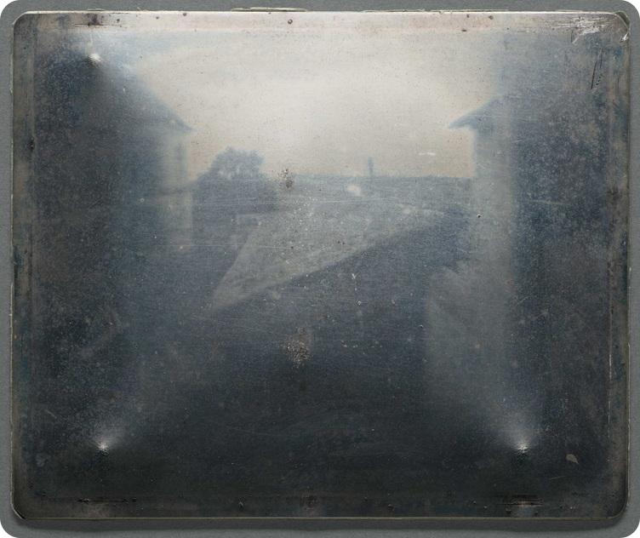
Η Γέννηση της
Φωτογραφίας
Joseph Nicéphore Niépce, 1826
Notes:
Για αιώνες, η Camera Obscura έδειχνε εικόνες που χάνονταν μόλις έδυε ο ήλιος. Το 1826, ο Νιέπς κατάφερε το ακατόρθωτο: χρησιμοποίησε χημικά για να 'παγώσει' την εικόνα πάνω σε μια πλάκα. Αυτή που βλέπετε είναι η πρώτη φωτογραφία στην ιστορία. Χρειάστηκαν 8 ώρες έκθεσης στο φως για να βγει! Σήμερα, η κάμερά σας κάνει το ίδιο σε κλάσματα του δευτερολέπτου.

Slide 11

Κατασκευή Σκοτεινού Θαλάμου
Notes:
Ήρθε η ώρα να γίνετε εσείς οι εφευρέτες. Θα ακολουθήσουμε αυτά τα βήματα. Το πιο σημαντικό; Το κουτί πρέπει να είναι εντελώς σκοτεινό μέσα. Το μόνο φως που επιτρέπεται είναι αυτό που περνάει από τον φακό σας. Αν μπει φως από αλλού, η εικόνα θα σβήσει.

Slide 12
Τι συμβαίνει στο είδωλο
όταν μετακινείτε τον φακό
πιο κοντά στην οθόνη;
Πείραμα
Εστίασης
⭐ Παρατηρήστε το
μέγεθος
⭐ Ελέγξτε την καθαρότητα
(εστίαση)
⭐ Συγκρίνετε με τη
φωτογραφική μηχανή
Notes:
(THINK) Σκεφτείτε για 30 δευτερόλεπτα: αν πλησιάσω τον φακό στην οθόνη, η εικόνα θα μικρύνει ή θα μεγαλώσει; Θα θολώσει; (PAIR) Συζητήστε το με τον διπλανό σας. (SHARE) Θέλω να ακούσω από δύο ομάδες: πώς συνδέεται αυτό με το 'ζουμ' ή την εστίαση στο κινητό σας;

Slide 13
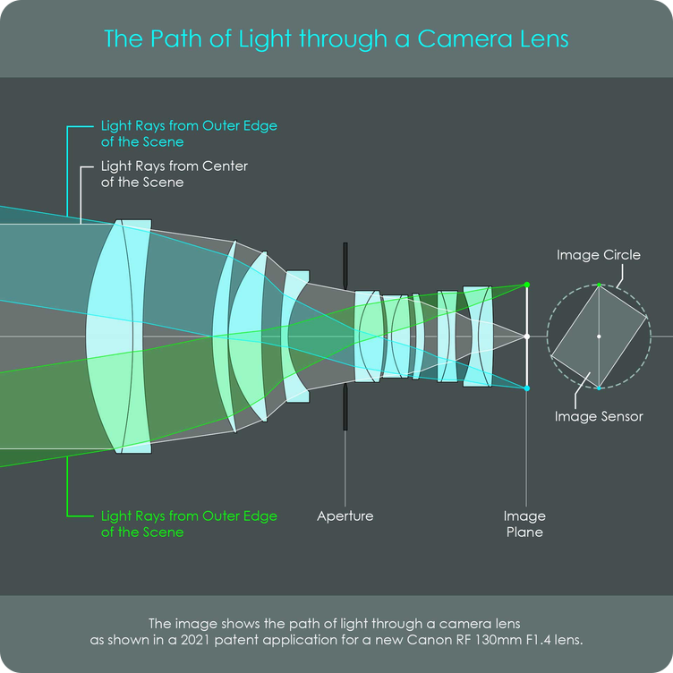
Σύνοψη: Φως &
Τέχνη
Η φωτογραφία είναι ο
συνδυασμός της οπτικής
φυσικής και της
καλλιτεχνικής ματιάς.
💡
Takeaway: Ο φακός συγκεντρώνει το φως,
η φυσική το κατευθύνει και ο άνθρωπος το
απαθανατίζει.
Notes:
Κλείνοντας, ας θυμηθούμε: κάθε φορά που βγάζετε μια σέλφι, χρησιμοποιείτε τις ίδιες αρχές που μελέτησε ο Βέρμεερ και ο Νιέπς. Η διάθλαση του φωτός μέσα από τους φακούς της κάμεράς σας δημιουργεί ένα είδωλο που πλέον αποθηκεύεται ψηφιακά. Η επιστήμη μας δίνει το εργαλείο, αλλά η τέχνη είναι αυτή που αποφασίζει τι αξίζει να φωτογραφηθεί.

Slide 14
Απαντήστε σύντομα:
⭐ Γιατί χρειαζόμαστε
φακό αντί για μια απλή
τρύπα;
Exit Ticket
⭐ Ποιο μέρος του ματιού
μας λειτουργεί σαν τον
φακό του κουτιού;
Notes:
Πριν φύγετε, γράψτε αυτές τις δύο απαντήσεις σε ένα χαρτάκι. Σκεφτείτε ειδικά τη δεύτερη ερώτηση — το σώμα μας έχει ήδη ενσωματωμένο έναν σκοτεινό θάλαμο! Σας περιμένω στο επόμενο μάθημα για να δούμε πώς το μάτι μας 'εμφανίζει' τις εικόνες στον εγκέφαλο.

Slide 15
Ευχαριστώ!
Notes:
Εξαιρετική δουλειά σήμερα, μικροί επιστήμονες και καλλιτέχνες. Μην ξεχάσετε να πάρετε τις κατασκευές σας μαζί!

